Slide 1
ጉዕዞ ሓለዋን ድሕንነት፥
ስእሊ ብግረይስ መዲና (Grace Medina)
መእተዊ ሓለዋ-ድሕንነት

Slide 2
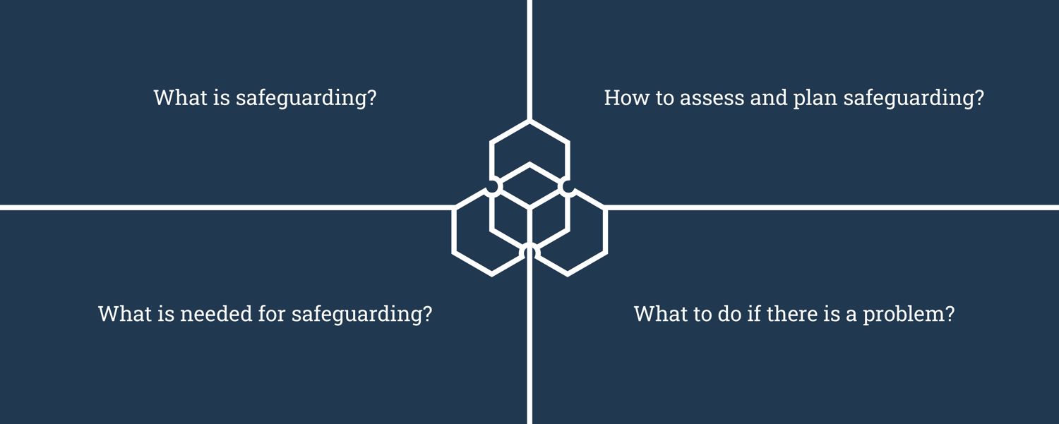
እዚ መግለጺ'ዚ፡ ነዚ ይሽፍን፥

Slide 3
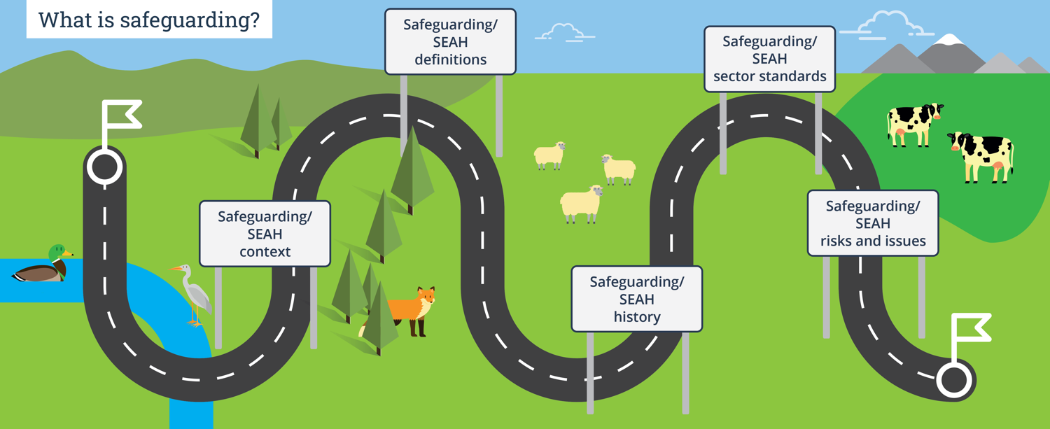
ቀዳማይ ክፋል'ዚ ጉዕዞ'ዚ…

Slide 4
1. ሓለዋ-ድሕንነት እንታይ እዩ?
ኣብ ሓደ ትካል ዝሰርሑ ሓደ-ሓደ ሰባት፡ ብመሰረት ዘለዎም ፆታ፣ ዓሌት፣ ኣብ ትካሎም ዘለዎም ሓላፍነት፣ ታካል ጉድኣት፣ ፆታውነት፣ ዜግነት፣ ኩነታት ስራሕ ወይ ትምህርቲን ስልጣንን ይህልዎም እዩ። እቶም ትሑት ስልጣን ዘለዎም ሰባት፡ ዝለዓለ ሓደጋ ብዝበዛን ዓመፅን ክበፅሖም ይኽእል እዩ።
ፆታዊ ብዝበዛ፣ ዓመፅን ፆታዊ መጥቃዕትን (SEAH)፡ ኣብ ውሽጢ ትካላት ዝሰርሑ ሰባት ብዝኾነ ኣገባብ ንስልጣኖም ተጠቒሞም ልዕሊ ትሑት ስልጣን ዘለዎም ሰባት ጉድኣት ዘብፅሑ ዘካትት እዩ፣ እዚ ድማ ኣብታ ትካል፡ ኣብ መሻርኽቲ ትካላት ወይ እታ ትካል ኣብ እትነጥፈሉ ማሕበረሰብ ክጋጥም ይኽእል እዩ። እቶም ስልጣን ዘለዎም ሰባት፡ ኣካላውን ስነ-ልቦናውን ዓመፅ ክፍፅሙ ይኽእሉ እዮም። ነዚ ኻልእ ዓይነታት ዓመፅ ድማ ከም ዓመፃት ሓለዋድሕነት ንወስዶ።
ፆታዊ ብዝበዛ፣ ዓመፅን ፆታዊ መጥቃዕትን (SEAH) ፡ ብፍላይ ንኣንስትን ኣዋልድን ዝፀሉ ኾይኑ፡ ንሰብኡትን ኣወዳትን ድማ ክፀሉ ይኽእል እዩ።
ሓለዋ-ድሕንነት፡ ንዘይሕጋዊ ኣጠቓቕማ ስልጣን ዘተኩር እዩ

Slide 5
1. ሓለዋ-ድሕነት እንታይ እዩ?
ሓለዋ-ድሕነት ሓደ ትካል፡ ነዞም ዝስዕቡ ስጉምታት ክወስድ እንከሎ ማለት እዩ፥
ሰባት፡ ካብ ፆታዊ ብዝበዛ፣ ዓመፅን ፆታዊ መጥቃዕትን ከምኡውን ብሰንኪ ዘይሕጋዊ ኣጠቓቕማ ስልጣን ዝመፅእ ካልእ ዓይነታት ጉድኣት ውሑስ ከምዝኾኑ ምግባር።
ነቲ ብዘይፍላጥ ብሰራሕተኛታት፣ ተሓባበርቲ፣ንጥፈታት (ኦፐሬሽን) ወይ ፕሮግራማት ትካል ዝስዕብ ጉድኣት ምፍታሕ።
ሓለዋ-ድሕነት፡ ብትካል ንዝስዕብ ጉድኣት ምክልኻልን ኣብ ዘጋጥመሉ እዋን ድማ ኣብ ፍታሕ ምሃብ ዘተኩር እዩ። ንሓለዋ ተባሂሉ ዝዳሎ ፕሮግራማት ዝተፈላለየ እንትኾን ኣብ ስድራቤታትን ማሕበረሰብን ብዝርከቡ ሰባት ንዝስዕብ ጉድኣት ምክልኻል የተኩር።
5 | ጉዕዞ ሓለዋ-ድሕንነት

Slide 6
ናይ ቀረባ እዋን ታሪኽ ሓለዋ-ድሕንነት
ኣብ ዝሓለፋ ዓሰርተ-ዓመታት፡ ኣብ ፅላት/ትሕቲ ረድኤትን ልምዓትን ብዝሰርሑ ሰባት ብዛዕባ እተፈፀመ ፆታዊ ዓመፅን መጥቃዕትን ዝምልከት ብዙሓት ፀብፃባት ቀሪቦም እዮም።
ኣብ 2002፡ ኣብ ምዕራብ ኣፍሪቃ ብዝሰርሑ ሰራሕተኛታት ረድኤት ኣብ ልዕሊ ስደተኛታት ብዛዕባ እተፈፀመ ፆታዊ ዓመፅን መጥቃዕትን ዝገልፅ ፀብፃብ ቀሪቡ። እዚ ድማ ፍሉይ ስጉምታት ሓለዋ ፆታዊ ብዝበዛን ዓመፅን (PSEA) ሕቡራት ሃገራት፣ ገለ-ትካላዊ ቀዋሚ ኮሚቴ ሓይሊ ዓማም ፆታዊ ብዝበዛን ዓመፅን ፆታዊ መጥቃዕትን (PSEA) ሕቡራት ሃገራት፣ ከምኡውን ስምረት ውሑስነት ህፃውንቲ (Keeping Children Safe Coalition) ንኽዳሎ ምኽንያት ኮይኑ።
ኣብ 2018፡ ፆታዊ ብዝበዛን ዘይስነምግባርን ኣብ ልምዓታዊ ፅላት ከምእተፈፀመ ዝሕብር ፀብፃባት ድሕሪ ምቕራቡ ብዙሓት ትካላት ንዘለወን ፖሊሲታት፣ ልምዲ፣ ባህልን መሪሕነትን ሓለዋ-ድሕነት ኽግምግማ ጀሚረን። ኣብ ተመሳሳሊ ግዜ ድማ ምንቅስቓስ #ኣነ'ውን (#metoo) )፡ ኣብ ደቀኣንስትዮ ብዛዕባ ዘጋጠመን ፆታዊ ብዝበዛን ዓመፅን ፆታዊ መጥቃዕትን ፍሉይ ኣተኩሮ ሂቡ ነይሩ።
ካብቲ ግዜ'ቲ ጀሚሩ ድማ ትካላት ፍሉይ ኣትኩሮት ብምሃብ ንግዳያት ንኽሰምዓ ዝገብርኦ ተበግሶ ወኹ እዩ ።

Slide 7
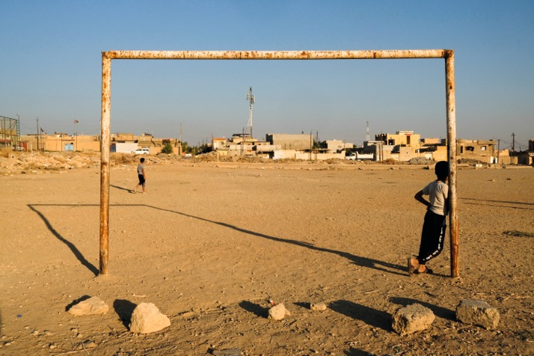
ፆታዊ ብዝበዛን ዓመፅን ፆታዊ መጥቃዕትን (SEAH) ከምኡውን ካልኦት ጉዳያት ሓለዋድሕንነት ኣበይ ቦታ የጋጥም?
ፆታዊ ብዝበዛን ዓመፅን ፆታዊ መጥቃዕትን ከምኡውን ካልኦት ጉዳያት ሓለዋ-ድሕነት፡ ኣብ ዝኾነ ቦታ-ስራሕ ወይ ፕሮግራም ረድኤት ኸጋጥም ይኽእል
እዩ።
ዝለዓለ ተጋላፅነት ዘለዎም ነዞም ዝስዕቡ የካትት፡
ልዑል ድኽነት ኣብ ዘለዎ ቦታ
ሰብኣዊ ኲነታት
ኣብ ረድኤት ልዑል ጽግዕተኛነት ዘለዎም ቦታታት
ኣብ ፆታ ዝተሰረተ ዓመፅ ዝመስሉ ፀገማት ሓለዋ ዘጋጥመሉ ቦታ ከም ትሕተ-ዕድመ መርዓ ዝኣመሰሉን
ስእሊ ብቪንሰት ሃይግስ (Vincent Haiges)
ትካላት ንኹነታት'ቲ ዝሰርሓኦ ስራሕ ኽግምግማ፣ ብዛዕባ እቶም ዘለው ፀገማትን ሓለዋን ሓበሬታ ምስ ክህልዎም ዝኽእል ሰባትን ብዛዕባ ሓለዋ ኣመልኪተን ምስአን ካብ ዝሰርሑ ሰባት ክሰምዓ ይግባእ። ድሕሪ'ዚ፡ ትካላት፡ ንስጉምታት ሓለዋ-ድሕነት ዝምልከት ውጥን ከውፅኣ ይኽእላ።

Slide 8
መለክዒታት ፅላት
ሓያሎ መለክዒታት ሓለዋ-ድሕነት ኣብ ፅላት ረድኤትን ልምዓትን ይትግበር።
ሓንቲ ትካል ብውሑስ ኣገባብ ንኽትሰርሕ ብዛዕባ ዘድልያ ነገራት ይገልፅን የብርህን።
ኣብ ማሕበረሰባት ሓላፍነትን ብሉፅ ብቕዓት ንዘለወን ዘለዎ ፕሮግራማት ንዘተግብራ ትካላት ሓገዝ ይህብ።
መብዛሕቱ ግዜ ትካላት ገንዘባዊ ሓገዛት ንኽረኽባ ብቑዓት ንክኾና ንገለ መለክዒታት ከማልኣን ንዓቕመን ከሐይላን፡ ለገስቲ ይጠልቡ እዮም።

Slide 9
ዓለምለኻዊ መለክዒታት ፅላት
ኣብ ልምዓታዊ ምትሕግጋዝን ሰብኣዊ ሓገዝን ንዝግበር ፆታዊ ብዝበዛን ዓመፅን ፆታዊ መጥቃዕትን ንምጥፋእ እተዋህበ ለበዋ DAC
ብገዛእ ሰራሕተኛታት ዝቖመ ሓድሕድ-ትካላዊ ቀዋሚ ኮሚቴ ዝተሓተ መለክዒታት ንጥፈታት ሓለዋ ፆታዊ ብዝበዛን ዓመፅን (PSEA)
ቀንዲ ሰብኣዊ መለክዒ ብቕዓትን ተሓታትነትን
ንቖልዑ ውሑሳት ዝገብር መለክዒታት
ኣብ ቦታ ስራሕ ንዝፍፀም ዓመፅን መጥቃዕትን ኣመልኪቱ እተካየደ ኣህጉራዊ ስምምዕ ውድብ ዕዮ

Slide 10
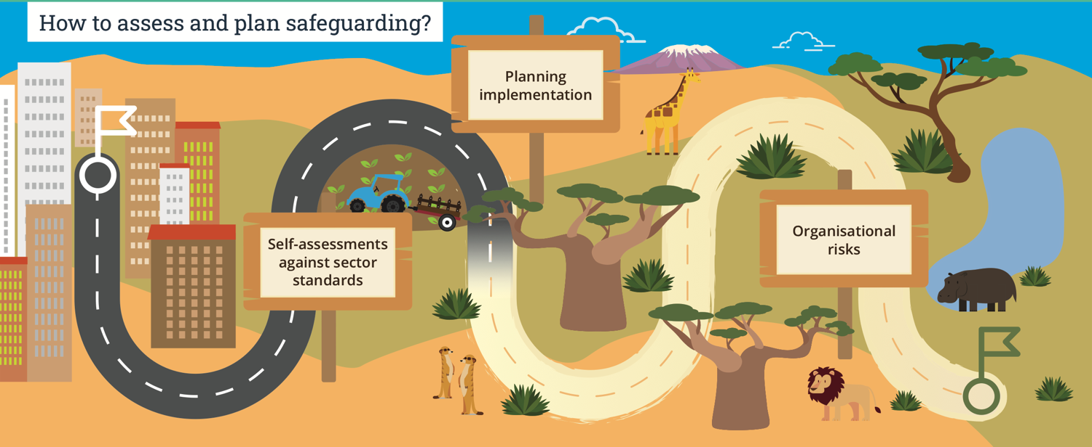
ክፋል ክልተ'ቲ ጉዕዞ…

Slide 11
2. ሓለዋ-ድሕነት ብኸመይ ይግምገም/ይድህሰስ
ናውትታት ርእሰ-ግምገማ ትካላት እቲ ኣብዚ እዋን'ዚ ዘማልእኦ ኣህጉራዊ መለክዒታት ሓለዋ-ድሕንነት ኣየናይ ምዃኑን ዘይማልእኦ ድማ ኣየናይ ምዃኑን ኣለልየን ንኽፈልጣ ይሕግዘን።
ኣብ ሓለዋ-ድሕንነት ዝመፀ ምዕባለ ንኽግምግማን ንኽመዝናን ነቲ ውጥናት ድማ ንኸመሓይሻ ርእሰ-ግምገማታት ብስሩዕ ኸካይዳ ጠቓሚ እዩ።
ኣብነታት'ዚ መሳለጥያታት፡ ንመሳለጥያታት ቀንዲ ምትሕግጋዝ ሰብኣዊ መለክዒ ከምኡውን መሳለጥያ ርእሰ-ኦዲት ውሑሳት ቆልዑ ዘጠቓልል እዩ።
11 | ጉዕዞ ሓለዋ-ድሕነት

Slide 12
2. ውጥን ሓለዋ-ድሕነት ብኸመይ ይዳሎ
ትካላት ንስጉምታት ሓለዋ-ድሕንነት ብቐፃሊ ንኸመሓይሻን ንኽዕቅባን ኢለን ነቲ ኣብ መላእ-ትካል ዘሎ ውጥን ሓለዋ-ድሕነትይጥቀማሉ።
ገለ ትካላት ንኣህጉራዊ መልክዒታት ከምኡውን ነቲ ብመሰረት ኣብ ዝተፈላለየ ክፍልታት፣ ጉጅለታት ወይ ቦታታት ዘጋጥም ፍሉይ ሓደጋታት እተዳለወ ካልእ ውጥናት ንኸማልኣ መደብ ኣለወን።
ንውጥናት ሓለዋ-ድሕነት ዝኸውን ባጀት ብንፁር ከዳልዋ ኣገዳሲ እዩ።

Slide 13
ሓደጋታት ውድባዊ ሓለዋ-ድሕነት
ምስ ሓለዋ-ድሕነት ከምኡውን ፆታዊ ብዝበዛን ዓመፅን ፆታዊ መጥቃዕትን (SEAH) ዝተኣሳሰር ውድባዊ ሓደጋታት እታ ትካል ኣብ እተሃንፀትሉ ኲነታት፡ ኣተኲሮ ፕሮግራማታን ኣገባብ ኣሰራርሓ ንጥፈታትን ምርኩስ ዝገበረ እዩ።
ንኣብነት፥ ውድባዊ ሓደጋታት ካብዚ ዚስዕብ ክመፅእ ይኽእል እዩ፥
ሰራሕተኛታት ኣብ ዝቕመጥሉ ማሕበረሰብ ወይ ሰራሕተኛታት ካብ ቦታ ስራሕ ወፃኢ ምስ ዝኾኑ ካልኦት ኣባላት ማሕበረሰብ ዝምድናታት ብምምስራት ኣብ ዝሰርሕሉ ቦታ።
ኣብ እዋን ህፁፅ ኲነታት ኣዝዮም ብበዝሒ ዝቑፀሩ ሰራሕተኛታትን ግዱሳት ድጋፍ ወሃብትን ብቕልጡፍ ንኽቖፅርን ንኽስልጥንን ኣድላዪ ኣብ ዝኾነሉ እዋን።
ስእሊ ካብ ሰባስትያን ደልጋዶ (Sebastian Delgado)

Slide 14
ሓደጋታት ውድባዊ ሓለዋ-ድሕነት
ትካላት ኣብ ኲሉ ክፋላት ትካለን ንዘጋጥም ሓደጋታት ፆታዊ ብዝበዛን ዓመፅን ፆታዊ መጥቃዕትን (SEAH) ኣለልየን ንኽፈልጣን ንኽኣልየን የድልየን እዩ።
ትካላት፡ ገምጋማት ናይቲ ዘጋጥም ሓደጋታት ንኸካይዳን ፆታዊ ብዝበዛን ዓመፅን ፆታዊ መጥቃዕትን ንኸወግዳን ዘኽእለን ህሉው ናውትታትን ሜላታትን ክጥቀማ ይኽእላ እየን።
ትካላት ነቲ ብቦርድ ዳይረክተራት፣ ቦርድ ሕድርታት ወይ ካልእ ኣካል ምሕደራን ምምሕዳርን ብቐፀሊ ምክትታል ኣብ ዝግበረሉ መዝገብ ሓደጋ ብምእታው ንኽፈትሕዎም፡ ንዝርዝር ቀንዲ ሓደጋታትን ስጉምታትን ፆታዊ ብዝበዛን ዓመፅን ፆታዊ መጥቃዕትን መብዛሕቱ ግዜ ይሕዛ እየን።

Slide 15
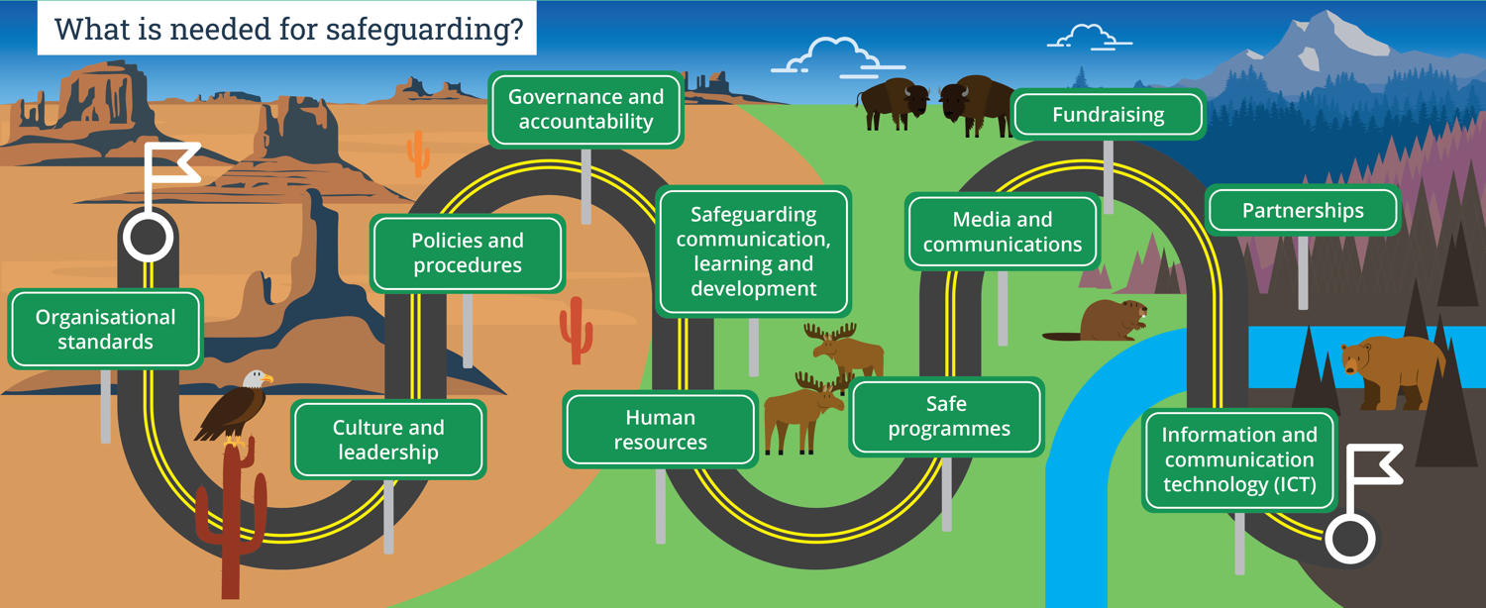
ክፋል ስለስተ'ቲ ጉዕዞ…

Slide 16
3. ንሓለዋ-ድሕንነት ዘድሊ ነገር እንታይ እዩ?
ውድባዊ መለኪዒታት
ትካላት ንዂሉ እተፈላለየ ዓውድታት ዋኒን ናይ ገዛእ-ርእሰን ውድባዊ መልክዒታት ሓለዋ-ድሕነት መብዛሕቱ ግዜ የዳልዋ እየን። ንኣብነት፥ ሰብኣዊ ፀጋታት፡ ፕሮግራማትን ሽርክነታትን ዝምልከት።
ውድባዊ መለክዒታት ብፅላት ረድኤትን ልምዓትን ምስ እተዳለወ ኣህጉራዊ መልክዒታት ክሰማማዕ ይግባእ።
ንውጥን ትግበራ ክትትልን ገምጋምን ተባሂሉ ድማ ኣብ ጥቕሚ ክውዕል ይኽእል ይኽእል እዩ። እዩ። እታ ትካል ኣብ ምሕደራ ሓለዋ-ድሕነት ብንጥፈት ከምእተዓዪ ድማ ንለገስቲ ተርኢ።

Slide 17
3. ሓለዋ-ድሕነት ንምግባር ዘድሊ ነገር እንታይ እዩ?
ውድባዊ ባህልን መሪሕነትን
ፖሊሲታትን ቅጥዕታትን ኣገደስቲ እኳ እንተኾኑ ውሑሳት ትካላት ንምፍጣር ግን እኹል ኸይከውን ይኽእል እዩ። ባህልን መሪሕነት ትካል ውፅኢታዊ ሓለዋ-ድሕነት ንኽህሉ ኣዝዩ ኣገዳሲ እዩ።
ትካላት ስልጣን ኣብቲ ትካል ኣበይ ፀፍሒ ከምዘሎን እቲ ስልጣን ድማ ኣብ ባህሊ ትካል ብእወንታዊ ወይ ኣሉታዊ ኣገባብ ፅልዋ ብኸመይ ከምዝገብርን ክርድኣ የድልየን።
ትካላት መሪሕነት ብዝገብሮ ኣቀራርባ ንዘለወን ባህሊ ኽቕይራ ይኽእላ እየን። መራሕቲ ኣብቲ ምስ ካልኦት ኣብ ዝገብርዎ ዝምድናታት ኣኽብሮትን ተሓታትነትን እንተርእዩ ውሑሳትን ኣዝየን ውፅኢታውያንን ትካላት ይሃንፁ።
ንለውጢ ውድባዊ ባህሊ ዘገልግል ናውትታት፡ ንፀብፃብ ውድባዊ ባህሊ መምርሒ ውድባዊ ለውጢ ከምኡውን ብቕዓት መሪሕነትን ቻርተራት ሓለዋ-ድሕነትን የጠቓልል።

Slide 18
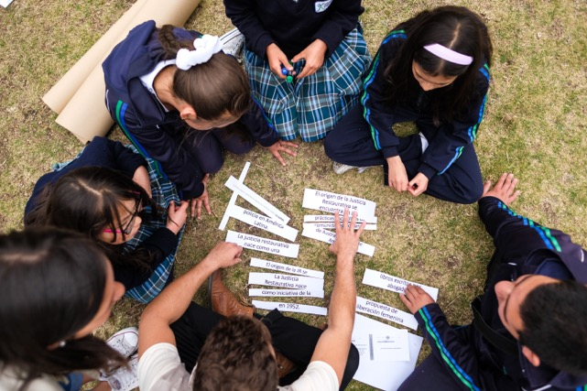
3. ንሓለዋ-ድሕነት ዘድሊ ነገር እንታይ እዩ?
ፖሊሲታት ሓለዋ-ድሕንነት
ፖሊሲ ሓለዋ-ድሕነት ፆታዊ ብዝበዛን ዓመፅን ፆታዊ መጥቃዕትን (SEAH) ከምኡውን ካልእ ዓይነታት ጉድኣት ንዝከላኸልን ግብረ-መልሲ ንዝህብን መብፅዓታት ውድብ ዝገልፅ እዩ። ንመብፅዓታትን መትከላትን ዝገልፅ ሓፂር ሰነድ ክኸውን ይኽእል እዩ።
ስእሊ ካብ ሰባስትያን ደልጋዶ (Sebastian Delgado)
18 | ጉዕዞ ሓለዋ-ድሕነት

Slide 19
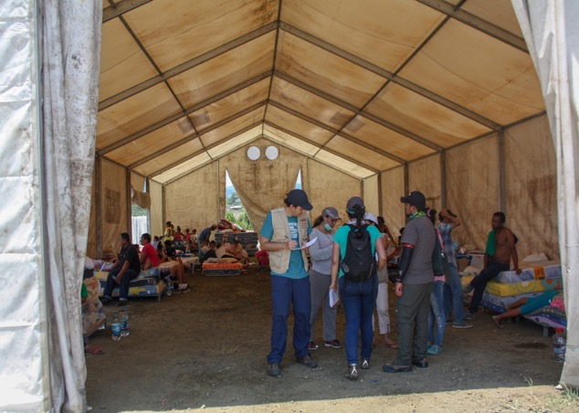
3. ንሓለዋ-ድሕነት ዘድሊ ነገር እንታይ እዩ?
ቅጥዕታትን ደንብታትን ሓለዋ-ድሕነት
ቅጥዕታት ሓለዋ-ድሕንነት መብፅዓታት ሓለዋ-ድሕንነት ኣብ ፕሮግራማትን ንጥፈታትን ትካል ብኸመይ ከምዝትግበር ብዝርዝር ዝገልፅ እዩ። እዚ ቅጥዕታት ኣብ ከም ምቚፃር ስራሕ ዝኣመሰለ ህሉው ቅጥዕታት ዝተሃንፀ ክኸውን ይኽእል እዩ ወይ ድማ ትካል ከም ፆታዊ ብዝበዛን ዓመፅን ፆታዊ መጥቃዕትን (SEAH) ሓበሬታ ዝውሃበሉ ቅጥዕታት ዝኣመሰለ ሓድሽ ቅጥዕታትን መስርሓትን ከተዳሉ ትኽእል እያ።
ውድባዊ ደንብታት ትግባረ ብሰራሕተኛታትን ተሓባበርትን ንክርአ ትፅቢት ንዝግበረሉ ባህርያት ዝገልፅ እዩ። ንዂሉ ዓይነታት ሞያዊ ባህርያት ዝሽፍን ፍሉይ ሰነድ ክኸውን ይኽእል እዩ ወይ ድማ ኣብ ውሽጢ ፖሊሲ ሓለዋ-ድሕንነት ከምዝሰፍር ኽግበር ይከኣል እዩ።
ስእሊ ብሳንትያጎ ሮድሪገዝ (Santiago Rodriguez)
19 | ጉዕዞ ሓለዋ-ድሕነት

Slide 20
3. ንሓለዋ-ድሕነት ዘድሊ ነገር እንታይ እዩ?
ምሕደራን ተሓታትነትን
ትካላት ንሓለዋ-ድሕንነት ዘመሓድርን ብሓለዋ-ድሕንነት ተሓታቲ ዝገብርን ንፁር ኣገባብ ኣገባባት ክህልወን የድሊ።
ስሩዕ ምሕደራ ፀብፃብ ንጥፈታት ሓለዋ-ድሕንነት ምህላውን መዝታት-ሕድሪ ድማ ነዚ ንጥፈታት ምግምጋምን ንተሓታትነት ኣዝዩ ኣገዳሲ እዩ።
ፍሉይ ምሕደራን ተሓታትነትን ሓለዋ-ድሕነት ዘለዎም ፈፀምቲ ጉጅለታትን ቦርድታት ሕድርታትን ትካል ንዘለዎ ፖሊሲታት ክተማልእ ንሓደጋታት ክትከታተል ከምኡውን ካብ እተረኽበ ዓወታት ወይ ጉዳያት ሓለዋ-ድሕንነት ክትምሃር ክሕግዝ ይኽእል እዩ። ኣብ ነፍስወከፍ ክፍሊ ወይ ጉጅለ፡ ነቚጣታት ኣተኩሮ ሓለዋ-ድሕነት ከምዝህሉ ምግባር ሓገዚ ክኸውን ይኽእል እዩ።
ተሓታትነት ፆታዊ ብዝበዛን ዓመፅን ፆታዊ መጥቃዕትን (SEAH) ካብ ዘካትቱ ኣዝዮም እተፈላለዩ ሰባት ሓበሬታ ብምርካብ ብደረጃታት ፈፃሚ ጉጅለን ቦርድን ድማ ክጠናኸር ይኽእል እዩ።
20 |

Slide 21
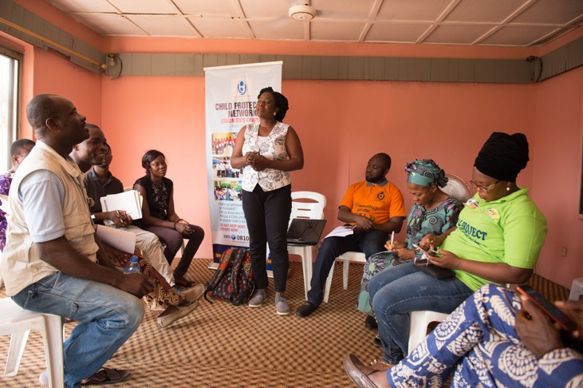
3. ንሓለዋ-ድሕነት ዘድሊ ነገር እንታይ እዩ?
ርክብ፡ ትምህርትን ዕብየትን
ኩሎም ሰራሕተኛታትን ተሓባበርትን ንሓላፍነታት ሓለዋ-ድሕንነትን ብኸመይ ከምዝተግብሩ ክርድኡ የድልዮም።
እዚ ድማ ውጽኢታዊ ርክብ ሓለዋ-ድሕነትን ስሩዕ ስልጠና ሰራሕተኛታትን ተሓባበርትን ዝጠልብ እዩ።
ስእሊ ብፖል ሮቢን (Paul Robin)
ገለ ሰባት ዝያዳ ስልጠና ክወስዱ የድልዮም እዩ። ንኣብነት፥ ነቑጣታት ኣተኩሮ ሓለዋ-ድሕንነት፡ ሰራሕተኛታት ሰብኣዊ ፀጋታትን ጉጅለታት መሪሕነትን፡ ኣብ ዕዮታት ሓለዋ-ድሕነት ዘተኮረ ዝያዳ ፍሉይ ፍልጠትን ተወሳኺ ስልጠናን የድልዮም።
21 | ጉዕዞ ሓለዋ-ድሕነት

Slide 22
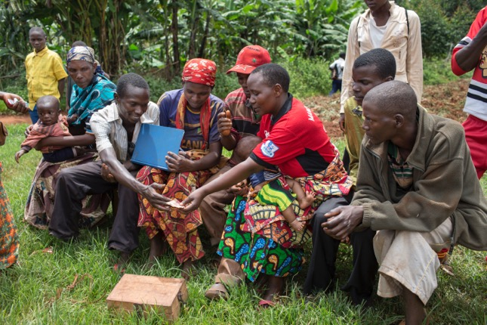
3. ንሓለዋ-ድሕነት ዘድሊ ነገር እንታይ እዩ?
ምስ ማሕበረሰባት ዝግበር ርክብ
ኲሎም ተሳተፍቲ ፕሮግራም ማሕበረሰባትን ንቖልዑ ዘካትት ሓፋሽ ህዝብን ብዛዕባ መብፅዓታት ሓለዋ-ድሕነት ትካል ዝምልከት ክፍለጡ የድልዮም እዩ።
ቆልዑ ዝርከብዎም ሰባት እተፈላለየ ድሌታት፣ ክእለታትን ደረጃ ርድኢትን ኣለዎም። ኣዝዮም ብዙሓት ሰባት ብዛዕባ ሓለዋ-ድሕንነት ከምኡውን ንሓለዋ ፆታዊ ብዝበዛን ዓመፅን ፆታዊ መጥቃዕትን(SEAH) ዘለዎም መሰላትን ዝምልከት ሓበሬታ ክርድኡ ምእንታን ክኽእሉ ዝተፈላለዩ ኣገባባት ርክብ ምጥቃም ሓጋዚ እዩ።
ስእሊ ብዊል ባክስተር (Will Baxter)
22 | ጉዕዞ ሓለዋ-ድሕነት

Slide 23
3. ንሓለዋ-ድሕነት ዘድሊ ነገር እንታይ እዩ?
ሰብኣዊ ጸጋታት
ትካላት ኣባል ሰራሕተኛ ወይ ተሓባባሪ ቅድሚ ስራሕ ምጅማሩ ስራሕ ኣብ ዝሰርሓሉ እዋንን ድሕሪ ስራሕ ምግዳፉን ሓለዋ-ድሕንነት ኽገብራሉ የድልየን እዩ።.
ትካል ኣብ እዋን ምቚፀር ስራሕ ኣባል ሰራሕተኛ ወይ ተሓባባሪ ከስዕቦ ንዝኽእል ዝኾነ ሓደጋታት ሓለዋ-ድሕንነት ኽትግምግም የድልያ እዩ፣ እዚ ድማ ንኣብነት፥ ኣመልካቲ ኣብ ዝሓለፈ እዋን ንፖሊሲ ወይ ደንቢ ትግባረ ጥሒሱ እንተኾይኑ ንምፍላጥ ፈተሻ ውከሳታት ብምክያድ ከምኡውን ብዛዕባ ባህርይ ኣመልካትን ኣብ ሓለዋ-ድሕንነት ዘለዎ ርድኢትን ዝምልከት ሕቶታት ቃለ-መሕትት ብምሕታት ክኸውን ይኽእል እዩ።
ትካል፡ ኣባል ሰራሕተኛ ወይ ተሓባባሪ ስርሑ ኣብ ዝሰርሓሉ እዋን ብዛዕባ ፖሊሲታትን ደንብታትን ትግባረን ኣፍልጦ ርድኢት ከምዘለዎን ብእኡ ከምዝግዛእን ከተረጋግፅ ይግባእ።
ትካል፡ ኣባል ሰራሕተኛ ወይ ተሓባባሪ ንቅጥዕታት መርመራን ዲሲፕሊናዊ ቅጥዕታትን ዝርከቦ ፖሊሲ ሓለዋ ድሕንነትን ደንቢ ትግባረን ንዝጠሓሶ ፍፃመታት ኣመልኪታ ግብረ-መልሲ ክትህበሉ እትኽእል ቅጥዕታት ክህልዋን የድልያ እዩ።
ኣባል ሰራሕተኛ ወይ ተሓባባሪ፡ ንትካል ኣብ ዝሓደገሉ ወይ ትካል ኣብ እተበራረሉ እዋን ብዛዕባ'ቲ ዘጋጠመ ዘይስነምግባር ዝምልከት ሓበሬታ ንኽትህብ ንሓድሕድ-ትካላዊ ስርዓት ምቅላዕ ዘይስነምግባር ክትጥቀም ከምኡውን ኣብ መፃኢ ዳግማይ ስራሕ ንኸይቁፀር ምብራር-ስራሕ ንዝርከቦ ኣብቲ ሰራሕተኛ ንእተወስደ ዲስፕሊናዊ ስጉምቲ ዝምልከት መዝገባት ክትሕዝ ትኽእል እያ።
23 | ጉዕዞ ሓለዋ-ድሕነት

Slide 24
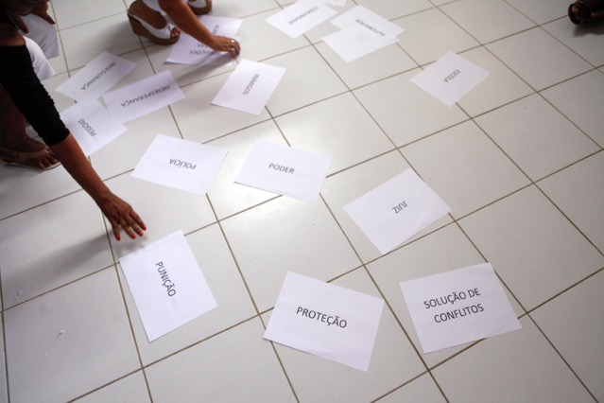
3. ንሓለዋ-ድሕነት ዘድሊ ነገር እንታይ እዩ?
ውሑስ ፕሮግራማት
ፀገማት ሓለዋ-ድሕንነት ብግቡእ ኣብ ዘይተዳለወ ፕሮግራማት ወይ ሰራሕተኛታት ፕሮግራም፡ ንሓደጋታት ሓለዋ-ድሕነት ጥንቁቕ ዝኾነ ግምት ኣብ ዘይሃብሉ ፕሮግራማት ኣዝዩ ግኑን እዩ።
ትካላት ኣብ ግዜ ምድላው፣ ምክያድን ምግምጋምን ፕሮግራማት ኣጋጣሚታትን ንጥፈታትን ብዛዕባ ዝህሉ ሓለዋ-ድሕነት ኣመልኪተን ክሓስባ የድልየን እዩ። ንኣብነት፥ ውሑስ ፕሮግራማት ኣብ እተፈላለየ ፅላታት ንምድላውን ንምክያድን ዘድሊ እንታይ ምዃኑ ዘብርህ መምርሒ-መፅሓፍ ስፈር (Sphere Handbook)፡ ዝተሓተ መልክዒታት ሓለዋ ቆልዑ ኣብ ሰብኣዊ ግብረመልሲ፡ ከምኡውን መሳለጥያታት መምርሒ ትካል።
ስእሊ ብኦዲል መይላን (Odile Meylan)

Slide 25
3. ንሓለዋ-ድሕነት ዘድሊ ነገር እንታይ እዩ?
መራኸቢ ብዙሃንን ርክባትን
ማሕተም ስእልታትን ዛንታታትን ተሳተፍቲ ፕሮግራም ኣብ ዝኾነ ስራሕ ናይ ሓንቲ ትካል ኣገዳሲ ክፋል ኮይኑ እዚ ርክባት'ዚ ድማ ኣብቶም ዝሕግዝዎም ሰባት ተኽእሎታት ወይ ሓቀኛ ሓደጋታት ክፈጥር የብሉን። እዚ ርክባት ንመሰል ምስጢራውነትን ክብርን ክሕሉ ይግባእ።
እቲ ኩሉ ናይ ርክብ ፅሑፋት ንዝሕግዞም ሰባት ውሑስ ብዝኾነ መንገድን ምስኦም ብምስምማዕን ክእከብ፣ ክዳሎ፣ ክዕቀብ፣ ክዝርጋሕን ክሕተምን ይግባእ።
ትካላት ንሓደጋታት ሓለዋ-ድሕንነት ኣብ ምፍታሕ ንኽሕግዘን ኣብ ማሕበራዊ ሚድያን መድረኽ ኦንላይንን ኣብ ዝጥቀማሉ እዋን ንፁር ዝኾነ መምርሒ ክህልወን ኣለዎ።

Slide 26
3. ንሓለዋ-ድሕነት ዘድሊ ነገር እንታይ እዩ?
ምስሳን ገንዘብ
ትካላት ንመለክዒታት ሓለዋ-ድሕንነት ለገስቲ ከምዘማልኣ ንኸርእያ መብዛሕቱ ግዜ ይሕተታ እየን።
ትካላት ንንጥፈታት ሓለዋ-ድሕንነት ዝኸውን ባጀት ከም ቀንዲ ወይ ናይ ፕሮግራማት ወፃኢ ተቖፂሩ ኣብ እማመታት ስምምዓትን ብምክታት ንመለክዒታት ሓለዋ-ድሕነት ለገስቲ ከማልኣ ይኽእላ እየን።

Slide 27
3. ንሓለዋ-ድሕነት ዘድሊ ነገር እንታይ እዩ?
ሽርክነታት
ብሽርክነት ምስራሕ ብዙሕ ረብሓታት እኳ እንተለዎ ንሓደጋታት ሓለዋ ድሕንነት ድማ ዘካተተ ክኸውን ኣለዎ። ለገስቲ ትካልኩምን መሻርኽትኹምን ነቲ ዝሃብዎ መለክዒታት ንኸተማልኡ ትፅቢት ይገብርልኩም።
ንተኽእሎታት ውዳበታት ሓለዋ ድሕንነት መሻርኽቲ ኽትግምግሙን ነቲ ኸማልእዎ ዘለዎም መለክዒታት ድማ ብንፁር ክትሕብርዎምን ኣገድሲ እዩ።
እቲ ውዳበታት ሽርክነት ንሓለዋ-ድሕንነት ብኸመይ ኽካተት ከምዘለዎ ኣብርሁ። ውዕላትን ስምምዓት ሽርክነትን ንውዳበታት ሓለዋ-ድሕንነትን ትፅቢታትን ኸካትት ይግባእ። ስምምዓት ሽርክነት መብዛሕቱ ግዜ መሻርኽቲ ንሓለዋ-ድሕነት ንምጥንኻር ንንሕድሕዶም ብኸመይ ከምዝደጋገፉ ዘካተተ ክኸውን የድልዮ። ዓበይቲ ትካላት ንዓቕሚ ኣናእሕተይ መሻርኽቲ ደገፍ ክህባ ከድልየን ይኽእል እዩ።
ሓለዋ-ድሕንነት ኣካል ናይቲ ኣብ መንጐ መሻርኽቲ ዝግበር ክትትልን ፀብፃብን ክኸውን ይግባእ።

Slide 28
3. ንሓለዋ-ድሕነት ዘድሊ ነገር እንታይ እዩ?
ቴክኖሎጂ ሓበሬታን ርክብን (ICT)
ትካላት ንቴክኖሎጂ ሓበሬታን ርክብን ብኸመይ ብውሑስ ኣገባብ ከምዝጥቀማሉ ዝብለ መምርሒ ካብ ዘካተተ ፖሊሲ ቴክኖሎጂ ሓበሬታን ርክብን (ICT) ይረብሓ እየን።
ዝኾነት ትካል ፆጾታዊ ትሕዝቶ ንዘጠቓልል ዘይሕጋዊ ወይ ዘይግቡእ ትሕዝቶ ዘለዎ ሓበሬታ ንኽትረክብ ወይ ንኽትለዋወጥ ንዘለዋ ቴክኖሎጂ ሓበሬታን ርክብን ኽትጥቀም ኣይግብኣን።
ጉጅለ ቴክኖሎጂ ሓበሬታን ርክብን ብዛዕባ ሰራሕተኛታትን ምስ ትካል ብዛዕባ ዝሰርሑ ሰባትን ዝምልከት ኣዝዩ ገዚፍ ሓበሬታ ብውሑስ ኣገባብ ንኽዕቅባን ንደንቢ ትካላት ሓገዝ ዝህብ ስርዓታት ወይ መስርሓት ከዳልዉ ይኽእሉ እዮም። እዚ ድማ ምስ ተመሳሳሊ ሕጊ ሓለዋ ሓበሬታ ዝሳነ ክኸውን ይግባእ።

Slide 29
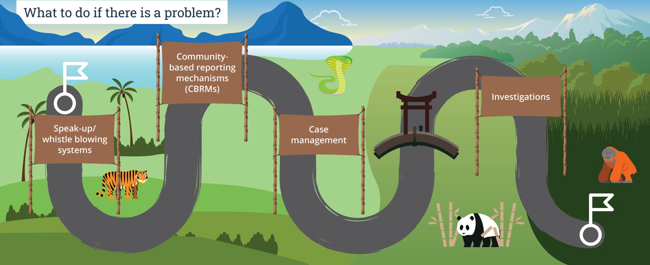
ክፋል ኣርባዕተ'ቲ ጉዕዞ…

Slide 30
4. ፀገም ኣብ ዘጋጥመሉ እዋን እንታይ እገብር
ስርዓታት ድምፅኻ ምስማዕ/ምሙላቕ-ሓበሬታ
(ዊስልብሎዊንግ)
ስርዓት ሓሳብካ ምግላፅ ወይ ምሙላቕ-ሓበሬታ ሰራሕተኛታት ብዛዕባ ሓለዋድሕንነት ፆታዊ ብዝበዛን ዓመፅን ፆታዊ መጥቃዕትን ከምኡውን ካልእ ዓይነታት ጉድኣት ዝምልከት ፀገማት ፀብፃብንኸቕርቡ ይሕግዞም እዩ።
እዚ ስርዓታት'ዚ ኲሉ ሰብ ክረኽቦን ንዂሉ ሰብ ድማ ዝሰርሕ ክኸውንን የድሊ። እዚ ድማ ንመሰላት ድልየታትን ትምኒታትን ግዳያት ቀዳምነት ክህብ ይግባእ።
ኲሎም ሰራሕተኛታትን ተሓባበርትን ብዛዕባ ዘጋጠመ ፀገም ኣብ ዝሕብርሉ እዋን እዚ ስርዓት ደገፍ ከምዝህቦምን ሓለዋ ከምዝገብረሎምን ርግፀኛታት ክኾኑ ይግባእ። እዚ ስርዓት ኣብ ልዕሊ ሰራሕተኛታት ወይ ተሓባበርቲ ጉድኣት ከስዕብ ካብ ዝኽእል ጥርዓናት ሓለዋ ኽገብረሎም ይግባእ።
ግዳያት፡ ብሰንኪ ዘለዎም ፆታ፣ ኣካላዊ ጉድኣት፣ ዓሌት፣ ዕድመ ወይ ካልእ መንነታት ከጋጥሞም ንዝኽእል ነገራት ንምሕባር ዕንቅፋታት ንዝኸውን ጉዳያት ኣለሊኻ ንምፍላጥን ንምፍታሕን ኣዝዩ ውፅኢታዊ ዝኾነ ስርዓታት፡ ምስ ሰራሕተኛታት ብምዃን ከምዝምዕብል ይግበር።

Slide 31
4. ጸገም ኣብ ዘጋጥመሉ እዋን እንታይ እገብር
ማሕበረሰብ መሰረት ዝገበሩ ሜላታት ፀብፃባት (CBRMs)
እቲ ምስ ትካል ዝሰርሕ ነፍስወከፍ ሰብ ንዘጋጠመ ፀገማት ሓለዋ-ድሕንነት ፆታዊ ብዝበዛነ ዓመፅ ከምኡውን ፆታዊ መጥቃዕቲ ዝሕብረሉ ኣገባብ ክህልዎ ይግባእ።
ማሕበረሰብ ዝሰረቱ ስርዓታት ፀብፃብ ንመሰላት ድሌታትን ትምኒታትን ግዳያት ቀዳምነት ክህብ ይግባእ።
ስእሊ ካብ ሰባስትያን ደልጋዶ (Sebastian Delgado)

Slide 32
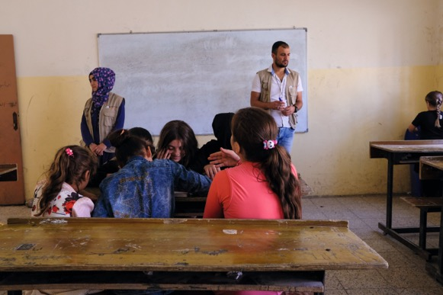
4. ጸገም ኣብ ዘጋጥመሉ እዋን እንታይ እገብር
ማሕበረሰብ መሰረት ዝገበሩ ሜላታት ፀብፃባት (CBRMs)
እቲ ኣዝዩ ውፅኢታዊ ስርዓታት ምስ ኣባላት ማሕበረሰብ ኮይንካ ከም ዝምዕብል ይግበር። ነቲ ግዳይ ብሰንኪ ዘለዎ ፆታ፣ ኣካላዊ ጉዳት፣ ዓሌት፣ ዕድመ ወይ ካልእ መንነታት ኸጋጥሞ ንዝኽእል ነገራት ንምሕባር ዕንቅፋታት ንዝኸውን ጉዳያት ኣለሊኻ ንምፍላጥን ንምፍታሕን ይሕግዝ እዩ።
እቲ ኣዝዩ ውፅኢታዊ ስርዓት ንዘጋጠመ ፀገማት
ከምዝልዓል ንምግባር ወይ ንዘጋጠመ ጉድኣት ንምሕባር ብዙሕ ዓይነቱ ኣገባባት ኣለዎ። ብዙሓት ትካላት ነዚ ስርዓታት'ዚ ኣብቲ ዘለወን ሰፊሕ ሜላታት ርእይቶታትን ጥርዓናትን የካትታ እየን።
ስእሊ ብቪንሰት ሃይግስ (Vincent Haiges)

Slide 33
4. ጸገም ኣብ ዘጋጥመሉ እዋን እንታይ እገብር
ምሕደራ ጉዳያት
ምሕደራ ጉዳያት ትካል ብዛዕባ ሓለዋ-ድሕነትን ፆታዊ ብዝበዛን ዓመፅን ፆታዊ መጥቃዕትን ዝምልከት ፀገማት ንኽትቕበልን ግብረ-መልሲ ንኽትህብን እትጥቀመሉ መስርሕ እዩ።
ድሕነትን ሓለዋን ናይቶም ኣብ ጉዳያት ሓለዋ-ድሕንነት ዝነጥፉ ኲሎም ሰባት ኣዝዩ ኣገዳሲ እዩ።
መሰላት ድሌታትን ትምኒታትን ግዳያት ኣብ ምሕደራ ጉዳያት ቀዳምነት ክውሃቦ ይግባእ ኣብዚ ጉዳይ ዝነጥፍ ኲሉ ሰብ ድማ ብኽብርን ኣኽብሮትን ክትሓዝ ይግባእ።

Slide 34
4. ጸገም ኣብ ዘጋጥመሉ እዋን እንታይ እገብር
ቅጥዕታት ምሕደራ ጉዳያት
ስርዓተ ምሕደራ ጉዳያት ኲሎም ሰባት ንፍፃሜታትን ክስታትን ሓለዋ-ድሕንነት ብኸመይ ከምዝፈትሑ ንኽርድኡ ይሕግዞም እዩ። እዚ ስርዓት'ዚ ንክስታት ፆታዊ ብዝበዛን ዓመፅን ፆታዊ መጥቃዕትን (SEAH) ዝድግፍ መርትዖ እንትህሉ ነቲ ጉዳይ ናብ ሃገራውያን መዝታት ገበናዊ ክሲ ብኸመይ ከምዘመሓላልፍዎ ዝገልጽ ሓበሬታ ኸጠቓልል ይግባእ።
እዚ ቅጥዕታት'ዚ፡ ንግዳያት ፆታዊ ብዝበዛን ዓመፅን ፆታዊ መጥቃዕትን ናብ ብቑዕ ኣገልግሎታት ብኸመይ ከምዝመሓላለፉ ዝገልፅ ሓበሬታ ድማ ከጠቓልል ይግባእ። ንኣብነት፥ ግዳይ ሕክምናዊ፣ ሕጋዊ ወይ ካልእ ኣገልግሎታት ከድልዮ ይኽእል እዩ፣
ኣገልግሎታት ንኽረኽቡ ምስዝደልዩን ምስዝሰማምዑን ጥራይ እቲ ሓበሬታ ግዳይ ክውሃብ ይግባእ።
እቲ ቅጥዕታት፡ ኣብ ውሽጣዊ ኲነታት ሕጋውን ማሕበራውን ድሕነት እተመሰረተ ክኸውን
ኣለዎ።

Slide 35
4. ጸገም ኣብ ዘጋጥመሉ እዋን እንታይ እገብር
መርመራታት
ኣብ ውሽጢ ትካል ንዝግበር ምርመራታት ጉዳያት ሓለዋ-ድሕንነት፡ እቲ ፖሊሲ ትካል ወይ ደንቢ ትግባረ ብኸመይ ከምዝተጣሕሰ የተኩር። ገበናዊ መርመራታት ኣይኮነን።
እቲ ዝካየደ ምርመራታት ብዝርዝር እተዳለወ ምስጢራዊ፣ ዘይወገናዊ፣ ወድዓውን እዋናውን ክኸውን ይግባእ። እዚ ድማ ፍሉይ ስልጠና ክእለትን ተሞክሮን የድልዮ። ትካላት ካብ ዝርዝራዊ መምርሒታት ምርመራ ይርብሓ እየን።
ትካላት ምርመራታት ባዕለን ንኸካይዳ ክእለታትን ተሞክሮን እንተዘይሃልይወን ናይ ግዳም ፍሉይ ኣገልግሎታት ምርመራ ክጥቀማ ይኽእላ እየን።
ሕጊ ስለዝተጣሕሰ ክሲ ንኽቐርብ ዝድግፍ መርትዖ ኣብ ዝህልወሉ እዋን፡ ትካላት፡ ኣብ ቅጥዕታት ምሕደራ ጉዳይ ትካል ምርኩስ ብምግባር ነቲ ጉዳይ ናብ መዝታት ገበናዊ ክሲ ከመሓላልፋኦ ከድልየን ይኽእል እዩ።

Slide 36
ኣብ ጉዕዞ ሓለዋ-ድሕንነት ክዝከሩ ዘለዎም ቀንዲ ነገራት
ሓለዋ-ድሕነት ሰራሕተኛታት ከምኡውን/ወይ ተሓባበርቲ ንስልጣኖም ብዘይሕጋዊ ኣገባብ እንትጥቀሙሉ ክስዕብ ካብ ዝኽእል ጉድኣት ሰባት ውሑሳት ንኽኾኑን መፍትሒ ንኽረኽብሉን ምግባር እዩ።
ፆታዊ ብዝበዛ ዓመፅን መጥቃዕትን ኣብ ዝኾነ ትካል ኣብ ዝኾነ ቦታ ኸጋጥም ይኽእል እዩ።
ትካላት፡ እቲ ስልጣን ኣበይ ጽፍሒ ናይቲ ትካል ከምዘሎ ክርድኣ የድልየን፣ መራሕቲ ድማ ባህሊ ክብረትን ተሓታትነትን ክሃንጹ የድልዮም።
ትካላት፡ ንመለክዒታት ሓለዋ-ድሕነት ብቐጻሊ ኽግምግማ፣ ንሓደጋታት ሓለዋ-ድሕነት'ውን ኽግምግማ ከምኡውን ንመላእ-ትካል ዘገልግል ውጥናት ሓለዋ-ድሕነት ከዳልዋን ኽከታተላን የድልየን።
ትካላት፡ ብመገዲ መለክዒታት፡ ፖሊሲታትን ቅጥዕታትን ሓለዋ-ድሕነት፡ ሜላታት ምሕደራን ተሓታትነትን፡ ርክባት፡ ትምህርትን ዕብየትን፡ ክፍልታት ሰብኣዊ ጸጋታት፡ ሜላታት ምድላው ፕሮግራማት፡ መራኸቢ ብዙሃንን ርክባትን፡ ምስሳን ገንዘብ፡ ሽርክነታትን ቴክኖሎጂ ሓበሬታን ርክብን ኣቢለን ሓለዋ-ድሕነት ኣብ መላእ ትካል ከተግብራ የድልየን።
ትካላት፡ ንጸገማት ሓለዋ-ድሕነት ንምፍታሕ፡ እቲ ሰራሕተኛታት፡ ተሓባባርትን ኣብ ኮማት ዘለዉ ሰባትን ክረኽብዎ ንዝኽእሉ ኩሉ ስርዓታት ክረኽባ የድልየን እዩ። ትካላት፡ ንጹር ቅጥዕታት ምሕደራ ጉዳያትን መርመራታትን የድልየን።

Slide 37
ንሓለዋ-ድሕነት ዝምልከት ተወሳኺ ደገፍ፡ መሳለጥያታትን ሓገዛትን ንምርካብ፡ ንመርበብ-ሓበሬታ RSH ከፊትኩም ርኣዩ፥ safeguardingsupporthub.org
እዚ ሰነድ'ዚ፡ ውጽኢት ናይቲ ካብ መንግስቲ ዩናይትድ ኪንግዶም ብዩኬ ኤይድ (UK aid) እተመወለ ፕሮግራም ማእከል ጸጋታትን ደገፍን ሓለዋ-ድሕነት (Safeguarding Resource and Support Hub) እዩ። እንተኾነ ግን፡ ኣብኡ ተገሊጹ ዘሎ ርእይቶታትን ሰፊሩ ዘሎ ሓበሬታን፡ ናይ መንግስቲ ዩናይትድ ኪንግዶም ወይ ብእኡ ዝጸደቐ ክኸውን ናይ ግድን ኣይኮነን፣ ሓላፍነት ናይ ከምዚ ዝበለ ርእይቶታት ወይ ሓበሬታ ወይ ኣብ ልዕሊኡ ዝግበር እምነት ክስከም ኣይክእልን እዩ።
እዚ ሕታም'ዚ፡ ነዚ ኣገዳሲ ኣርእስቲ ዝምልከት ሓፈሻዊ መምርሒ ንኽኸውን ተባሂሉ፡ ምስ ኣባላትን ዝሰፍሐ ማሕበረ-ኮም ምሁራንን ክኢላታትን ብምትሕብባር በዚ ፕሮግራም እተዳለወ እዩ። ንዝኾነ ተወሳኺ ሓበሬታ ወይ ሕቶ፡ ብveronica@rshub.org.uk ተወከሱ።

